Slide 1
ProQuest 生物数据库
Jim.wang@proquest.com

Slide 2
讲座目标
本讲座结束后将会学习到
了解ProQuest Biological Science Collection数据库的内容构成
利用ProQuest平台功能，通过检索案例熟悉检索方法
掌握检索结果的利用和处理的方法

Slide 3
讲座内容
资源介绍
检索功能
检索结果

Slide 4
为什么使用数据库？
获取权威的文献
开展文献的调研
获得新研究灵感
了解的行文结构
开展对比和分析
可作为研究工具
……

Slide 5
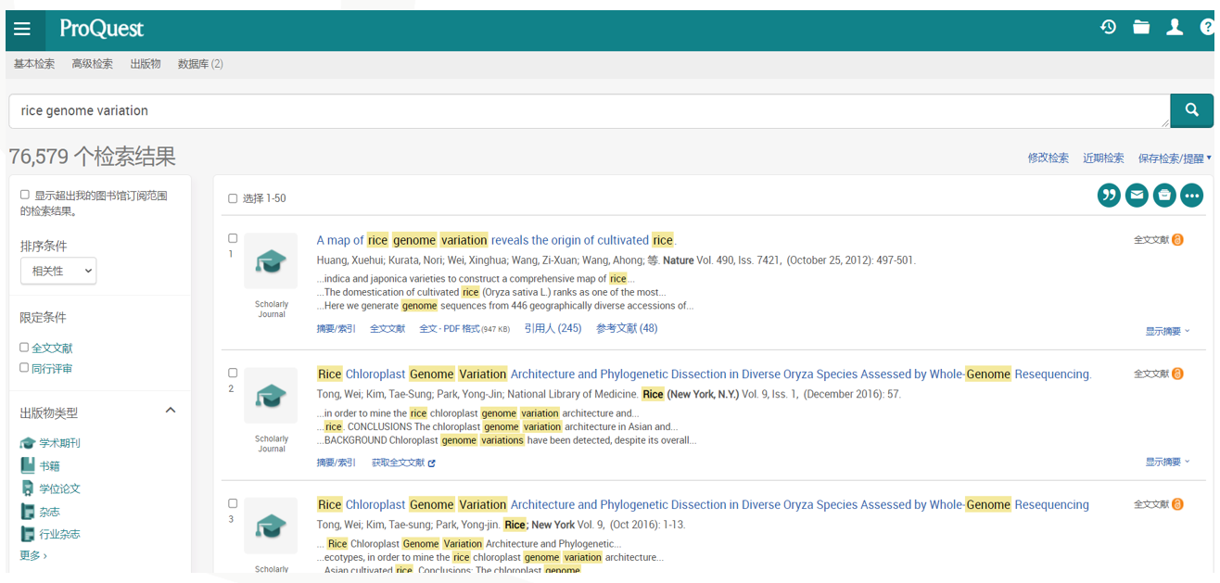
举例：开展文献的调研

Slide 6
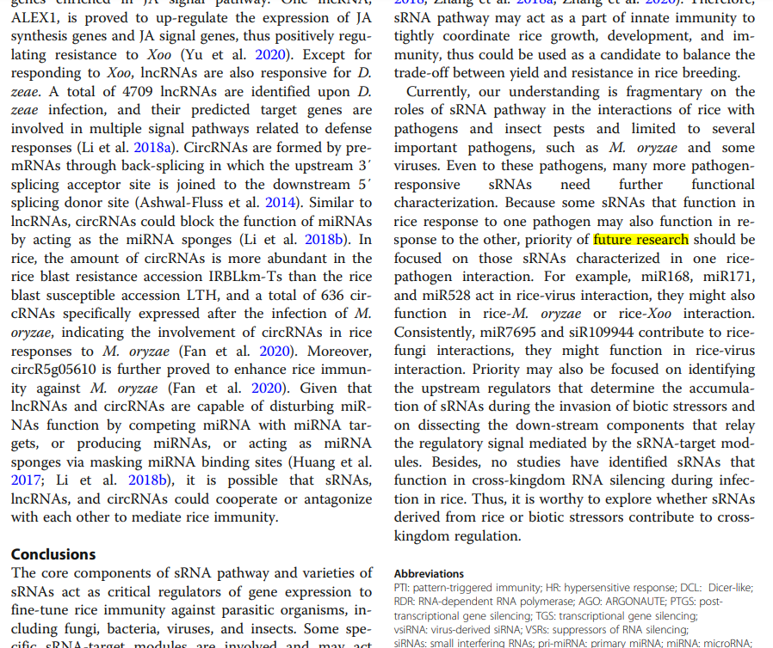
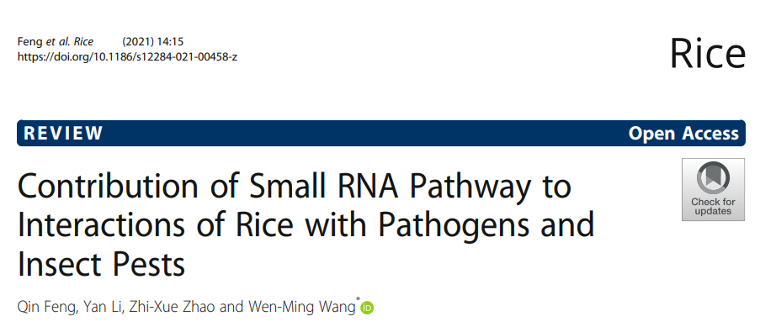
举例：获得新研究灵感

Slide 7
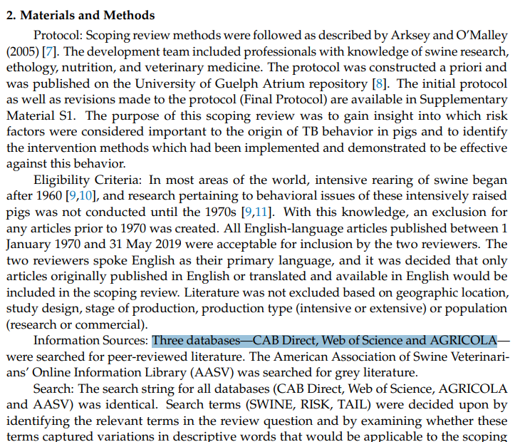
举例：作为研究工具

Slide 8
Biological Science Collection
现可访问的资源
收录3800多种刊物，其中1,700多种全文刊
美国医学图书馆MEDLINE数据库
美国医学图书馆TOXLINE 毒理学数据库

Slide 9
期刊来源
150多家出版公司、学协会、机构、大学出版社，例：

Slide 10
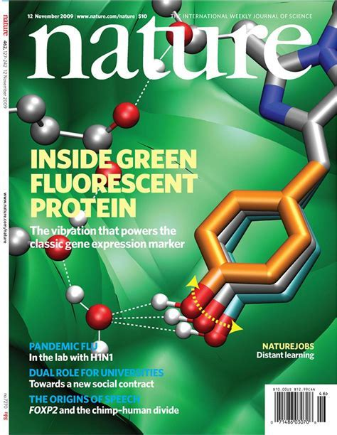
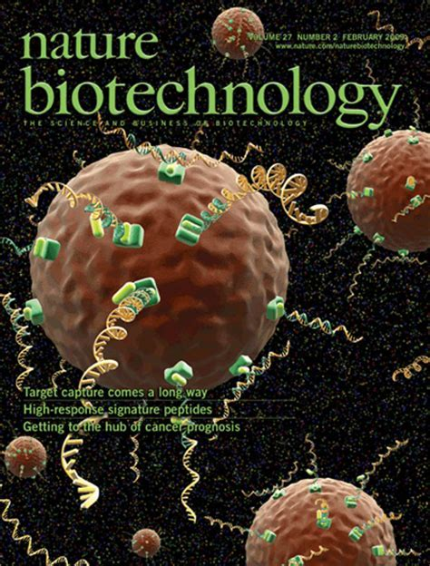
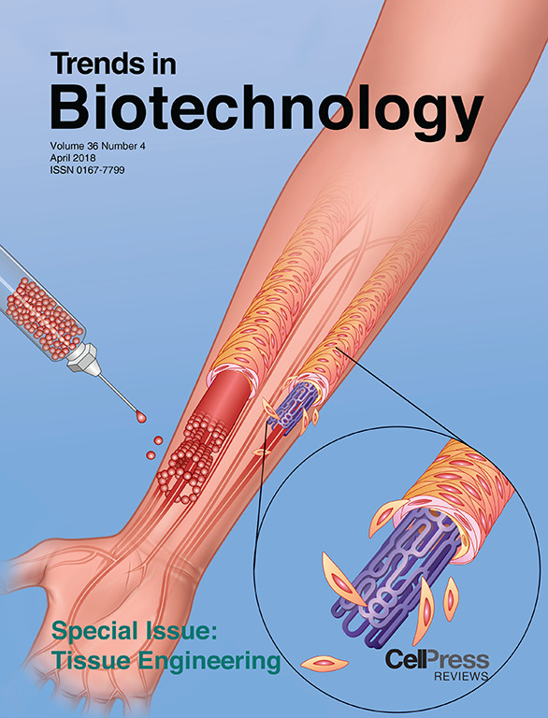
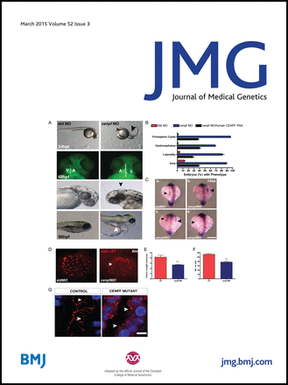
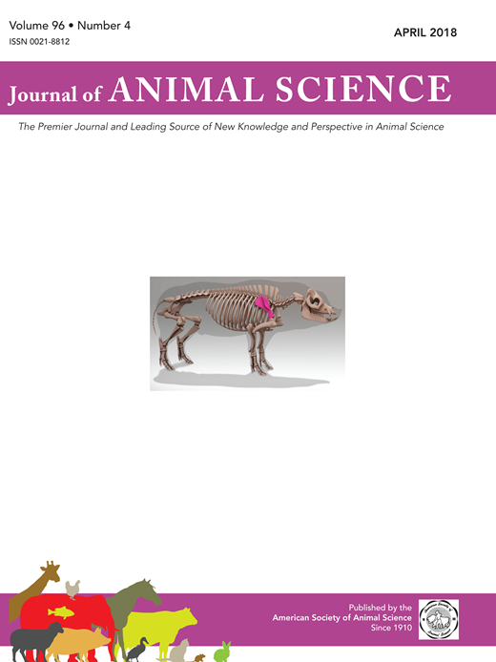
收录期刊举例

Slide 11
讲座内容
资源介绍
检索功能
检索结果

Slide 12
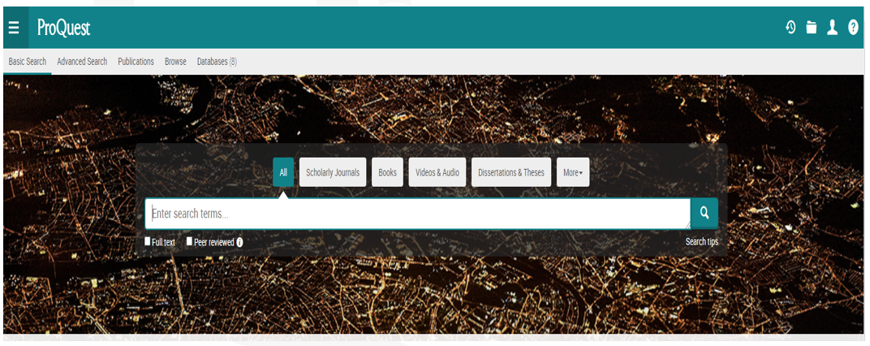
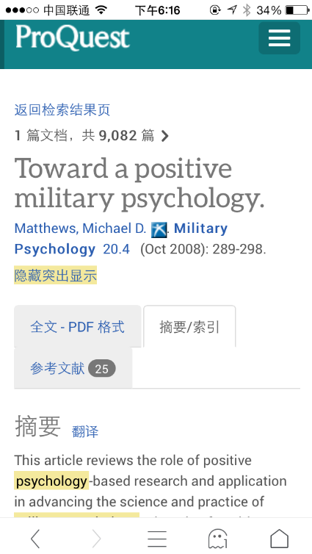
ProQuest 平台检索及利用
https://www.proquest.com/ 支持计算机和移动设备访问，无需安装APP；访问采用IP控制，远程访问支持VPN、 Shibboleth等
多库平台，提供中文检索界面

Slide 13
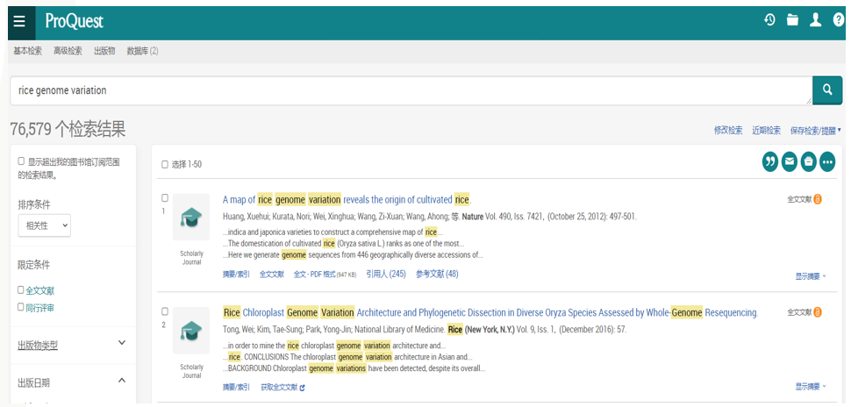
基本检索
ProQuest平台
基于检索的相关性和全面性
检索算符运用举例：
案例：rice genome variation
更多帮助点击：检索技巧
检索rice genome variation默认为检索 rice and genome and variation ,检索结果多，但准确性会欠缺

Slide 14
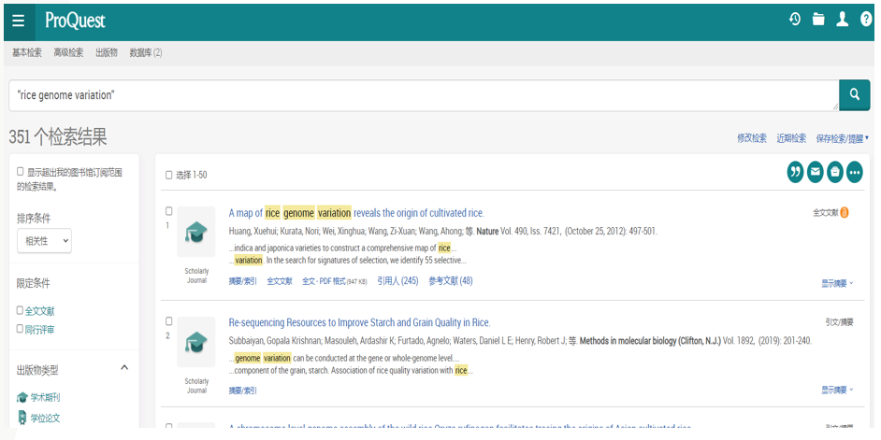
基本检索
ProQuest平台
基于检索的相关性和全面性
检索算符运用举例：
案例：”rice genome variation”
更多帮助点击：检索技巧
检索” rice genome variation”， 加””为词组检索，可以提供检索结果的准确性，但会排除大量相关结果

Slide 15
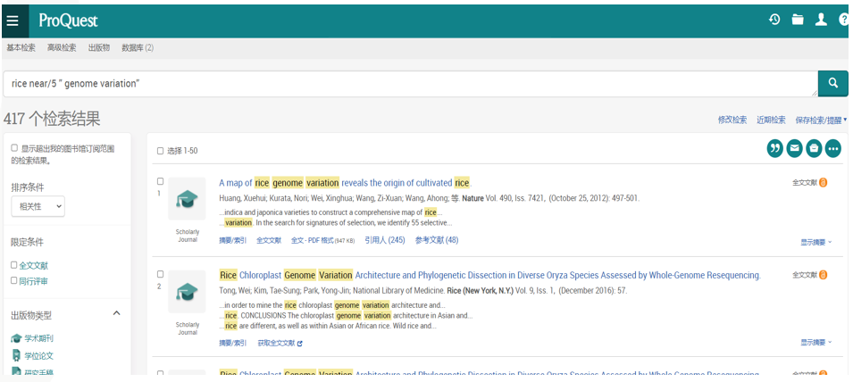
基本检索
ProQuest平台
基于检索的相关性和全面性
检索算符运用举例：
案例： rice genome variation
更多帮助点击：检索技巧
检索rice near/5 ” genome variation” 加位置算符near/可检出含5个词间距且排序可能颠倒，例如genome variation reveals the origin of cultivated rice ，在保证检索结果准确性上可以提高全面性。 位置算符pre/ 则限定了词的先后顺序

Slide 16
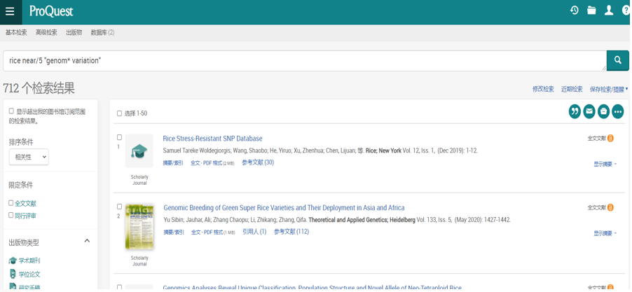
基本检索
ProQuest平台
基于检索的相关性和全面性
检索算符运用举例：
案例： rice genome variation
更多帮助点击：检索技巧
检索rice near/5 ” genom* variation”加截词符*可检出词根相同词尾不同的词， ，例如genomic variation in cultivated and wild rice ，在保证检索结果准确性上可以提高全面性。 位置算符pre/ 则限定了词的先后顺序

Slide 17
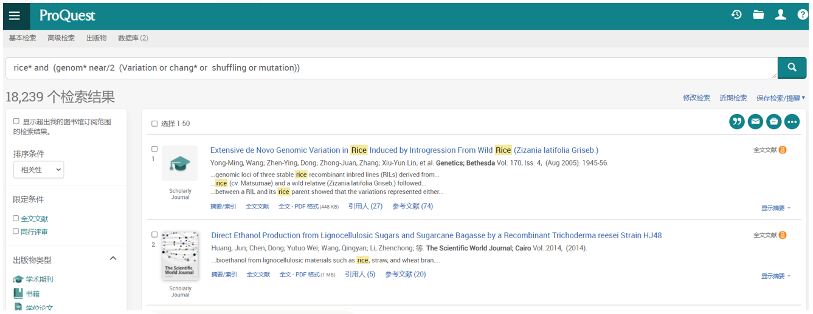
基本检索 - 主题解析获取更多研究文献
为提供检索的准确性和全面性，还需要考虑进行概念的解析，相关词的运用等，例如 rice* and (genom* near/2 (Variation or chang* or shuffling or mutation))

Slide 18
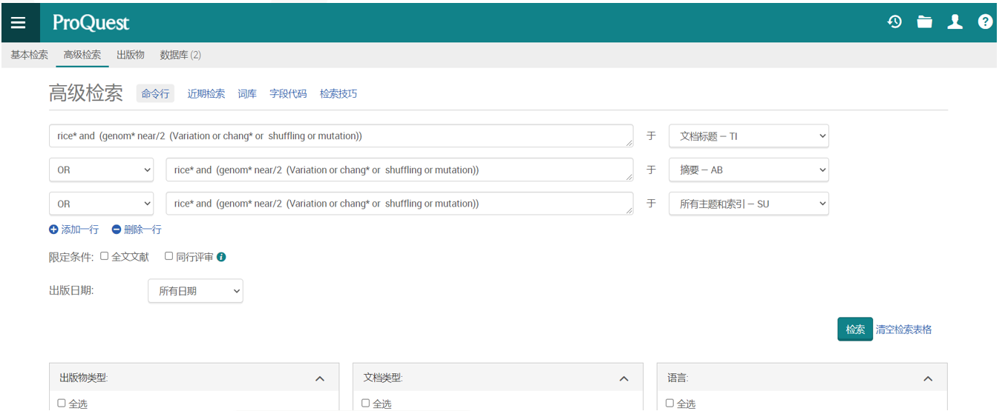
高级检索 – 定位字段提高相关性
选择检索字段可提供检索准确性。例如定位到标题、摘要、SU主题词和索引检索。注：主题词是控词，可通过在线词库查询。

Slide 19
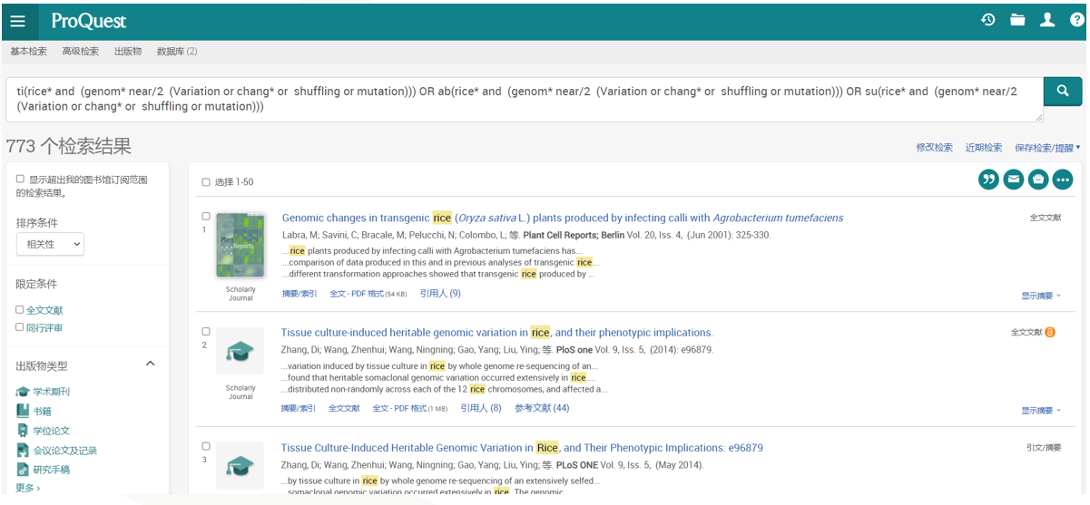
高级检索 结果
ProQuest平台
选择字段提高相关性

Slide 20
选题应用
文献调研常用类型：学术期刊、书籍、 学位论文、会议论文等

Slide 21
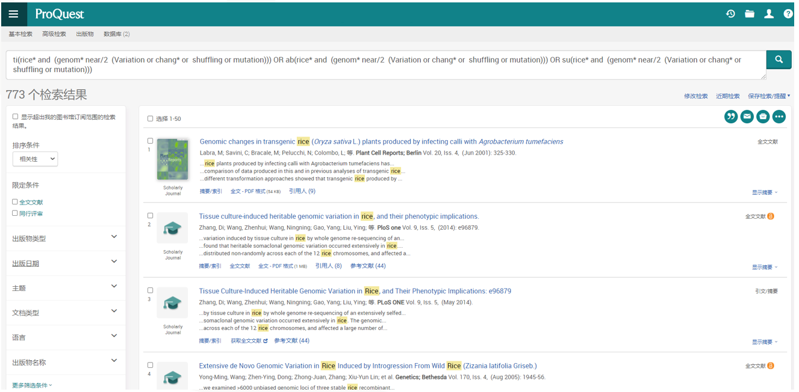
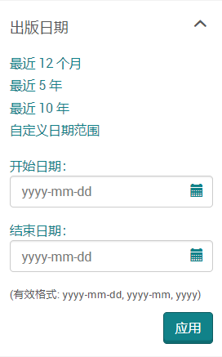
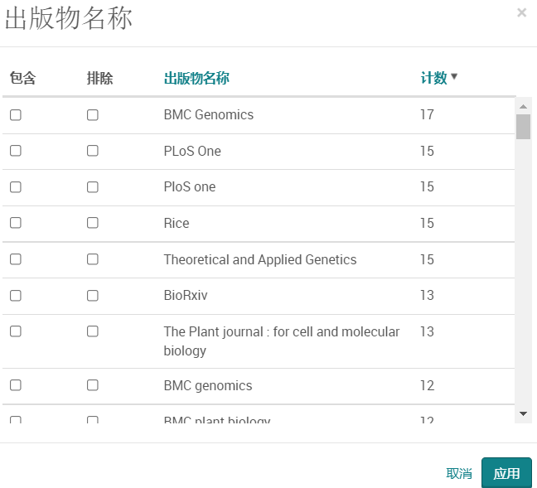
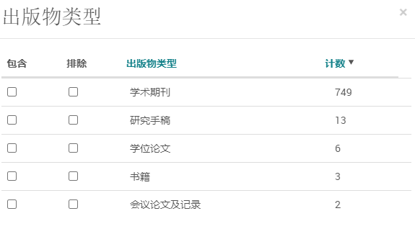
选题应用

Slide 22
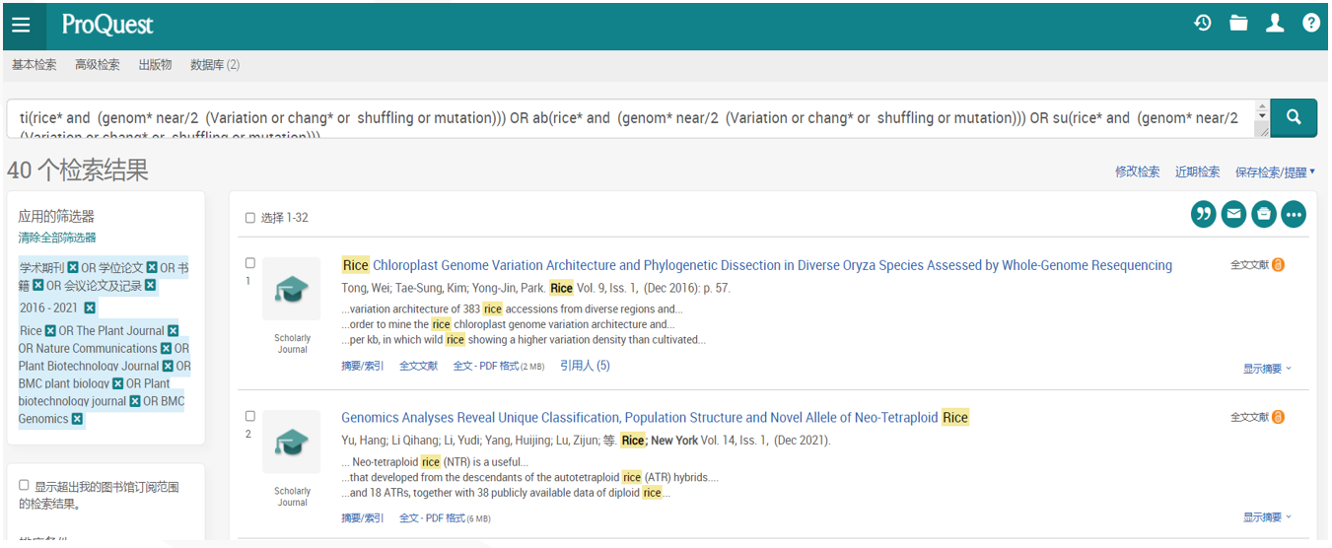
文献筛选
支持批处理，完成课题论文前文献准备工作

Slide 23
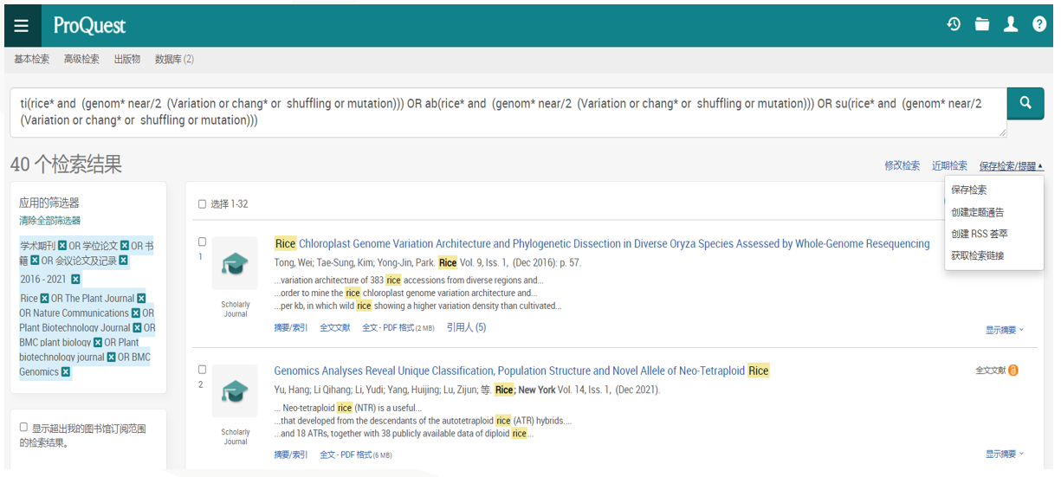
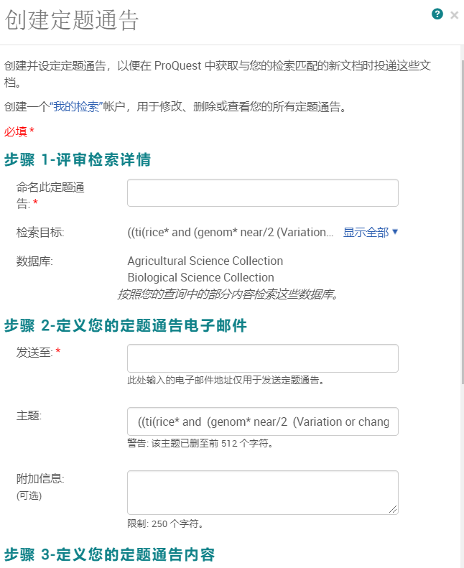
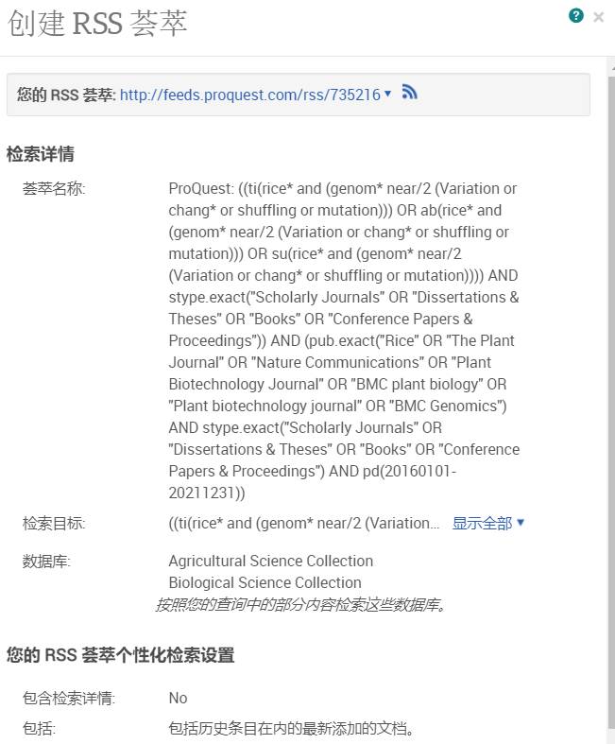
定题/RSS - 自动获取新增匹配记录

Slide 24
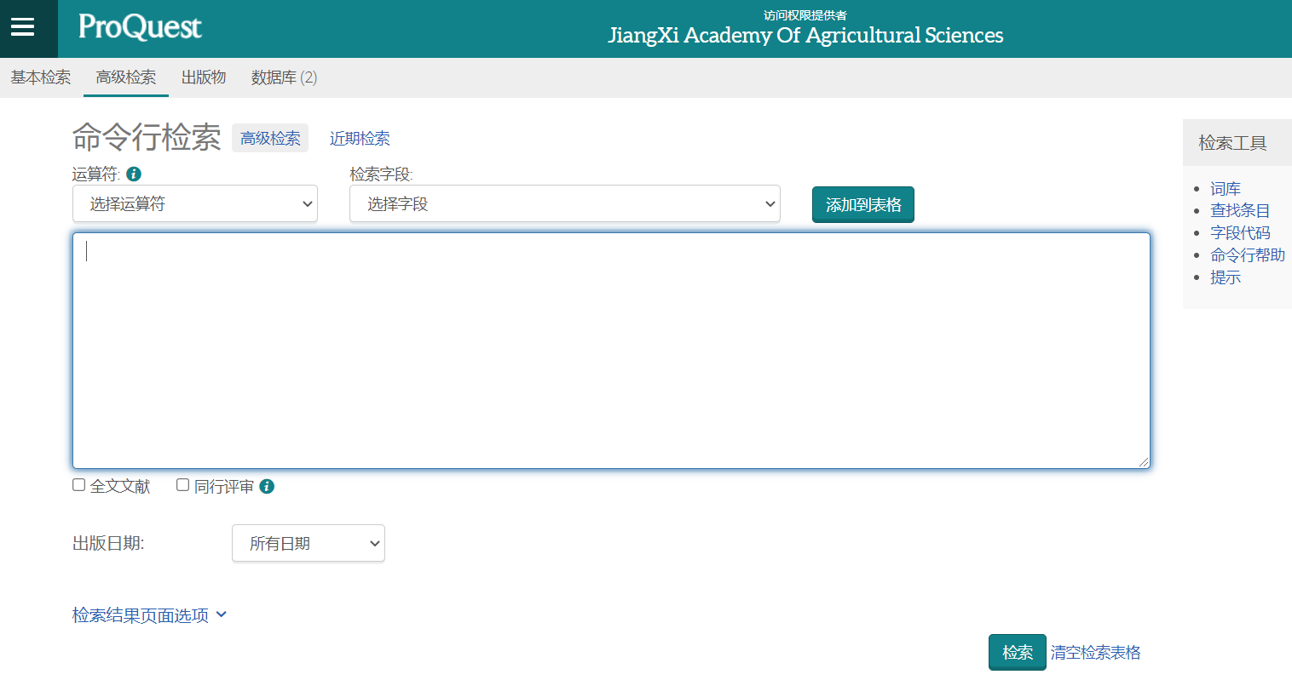
检索举例：检索研究建议
(ti(rice* and (genom* near/2 (Variation or chang* or shuffling or mutation))) OR ab(rice* and (genom* near/2 (Variation or chang* or shuffling or mutation))) OR su(rice* and (genom* near/2 (Variation or chang* or shuffling or mutation)))) and ft((future near/3 (direction or work* or research*)) or recommendation)，该检索策略增加了在全文中检索研究建议
(ti(rice* and (genom* near/2 (Variation or chang* or shuffling or mutation))) OR ab(rice* and (genom* near/2 (Variation or chang* or shuffling or mutation))) OR su(rice* and (genom* near/2 (Variation or chang* or shuffling or mutation)))) and ft((future near/3 (direction or work* or research*)) or recommendation)

Slide 25
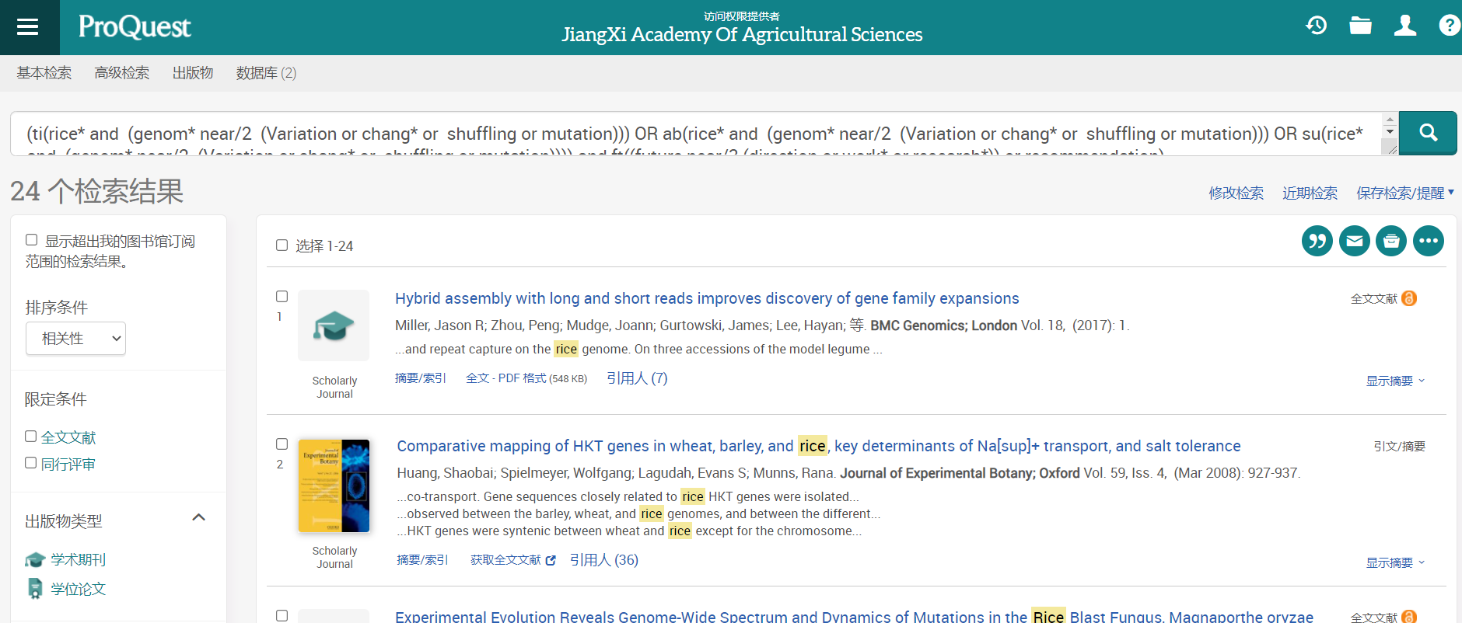
文中研究建议

Slide 26
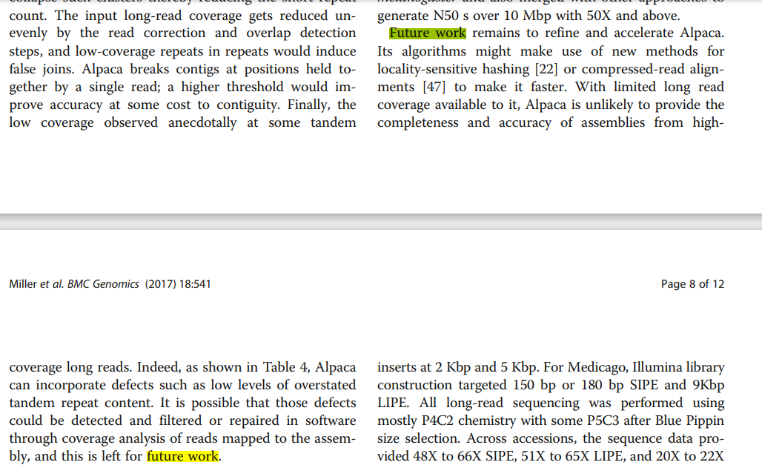
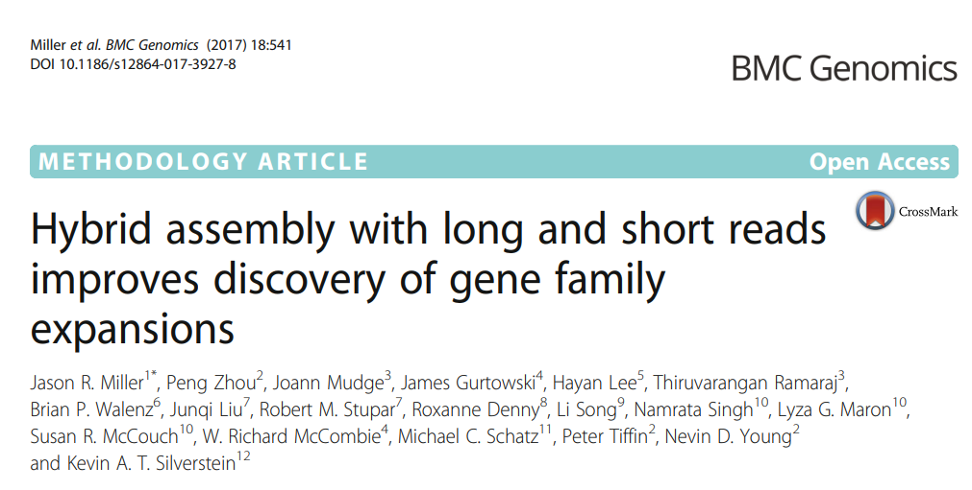
文中研究建议
https://www.proquest.com/docview/2348343089

Slide 27
讲座内容
资源介绍
检索功能
检索结果

Slide 28
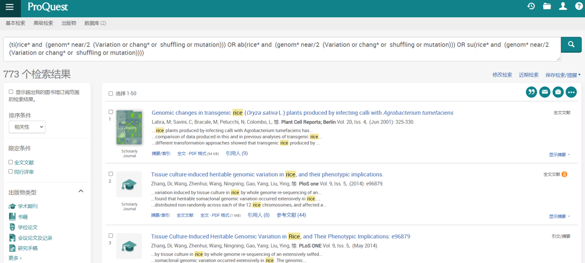
检索结果 - 多类型学术信息

Slide 29
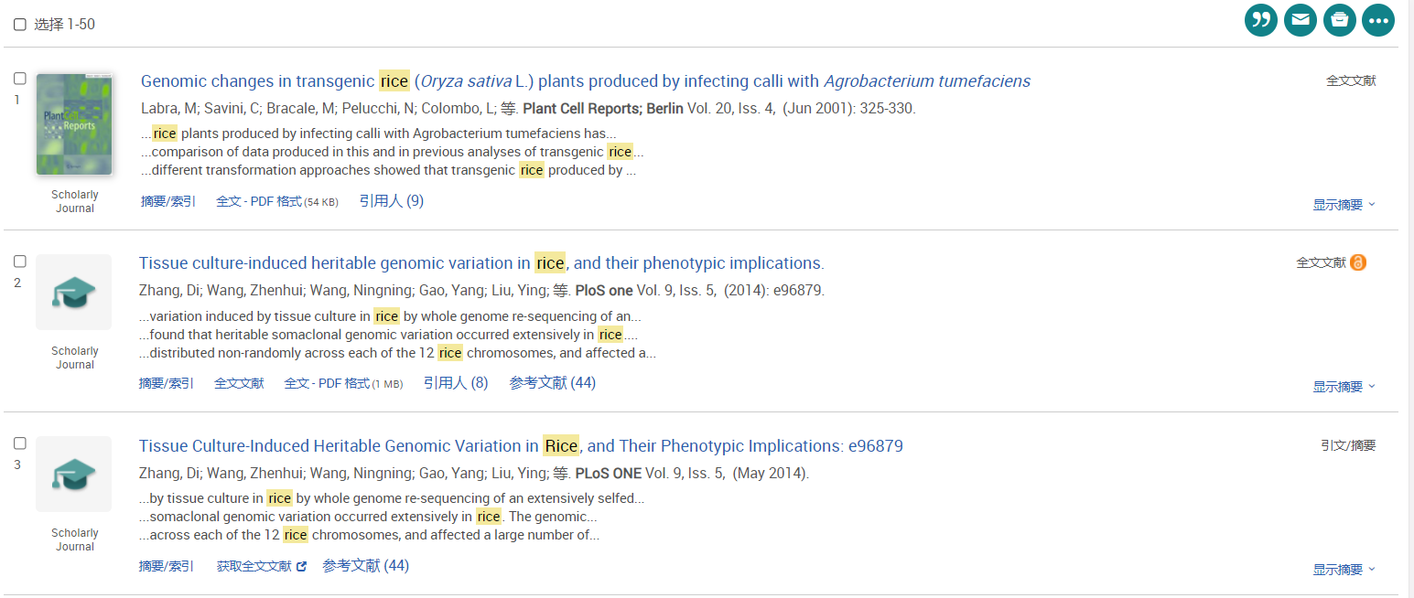
检索结果 – 文献记录
注： ProQuest农业、环境、生物学包库是全文期刊数据库，但部分文献仅收录了文摘/索引。
记录显示内容包括文摘/索引，全文文献（HTML), PDF全文，引用人，参考文献。注：各记录显示的内容会有差异。

Slide 30
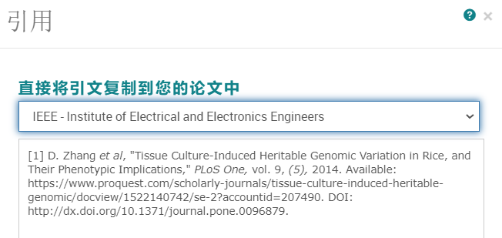
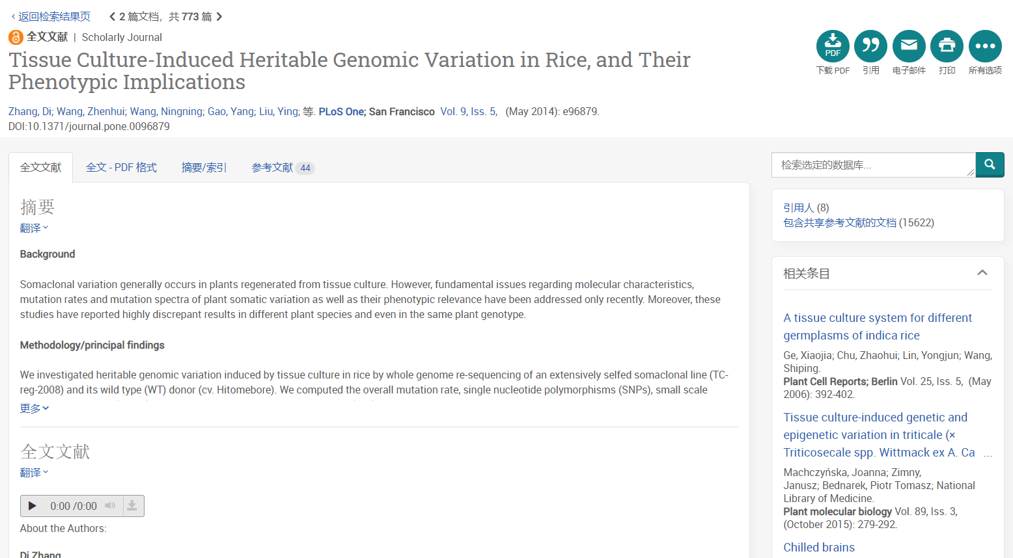
检索结果 – 记录详情
平台大多文献html格式文摘/全文提供了翻译功能，Full Text格式全文提供在线聆听和下载mp3文件；提供了参考文献、引用人、共享参考文献、相关条目，便于获得相关研究资料；提供了单篇文献的信息处理：引用、电邮、打印、保存

Slide 31
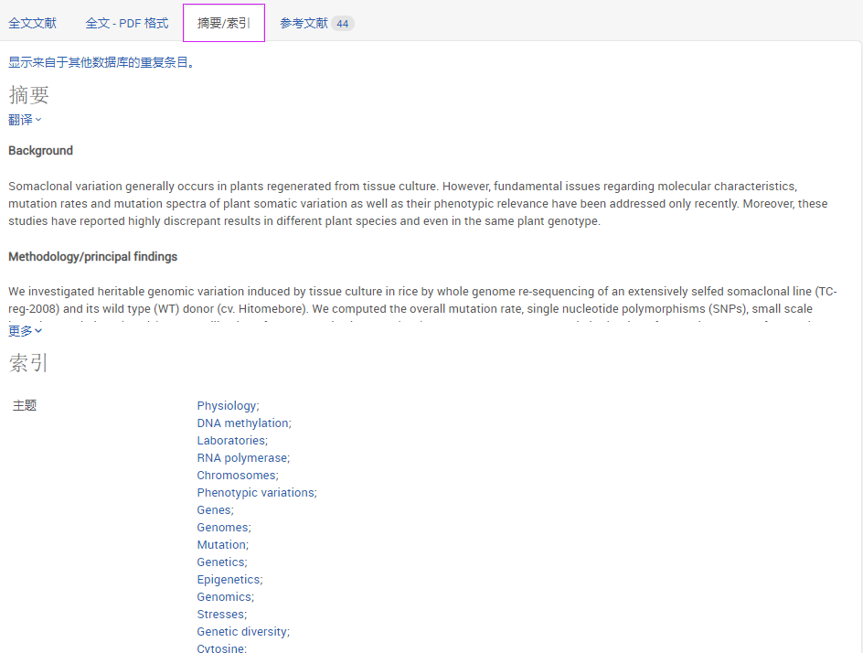
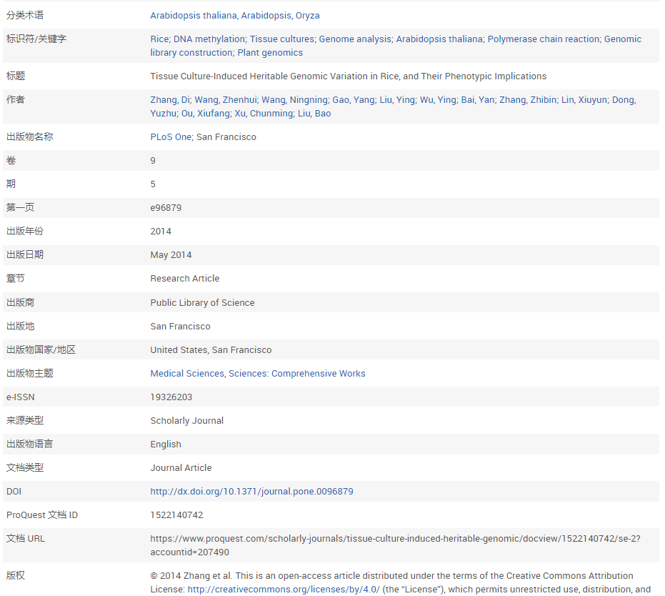
检索结果 – 摘要/索引

Slide 32
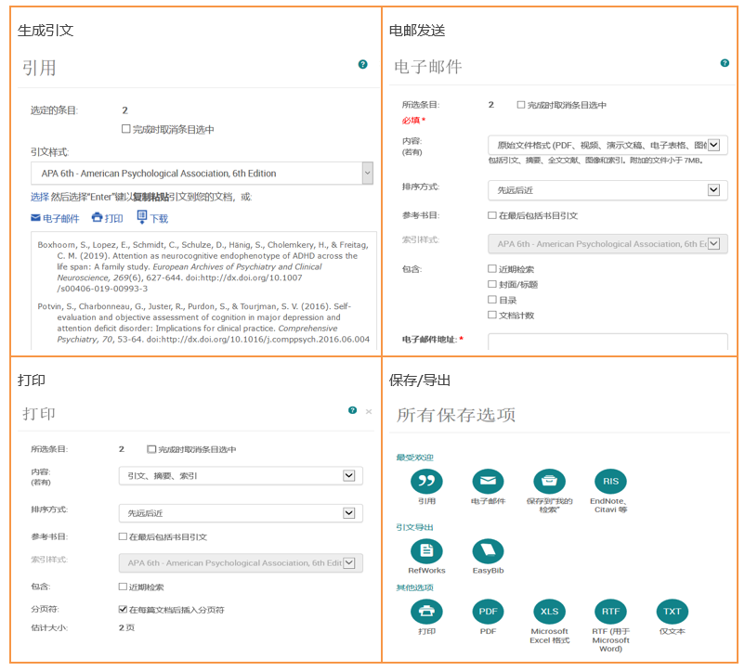
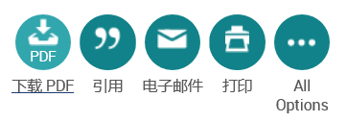
检索结果 – 操作选项
记录详情页面
检索结果页面

Slide 33
讲座小结
通过本讲座可学习到
了解ProQuest Biological Science Collection数据库的内容构成
利用ProQuest平台功能，通过检索案例熟悉检索方法
掌握检索结果的利用和处理的方法

Slide 34
获取ProQuest更多资讯
ProQuest QQ群
230312268
Bilibili视频
ProQuest_China
ProQuest 官方微信
ProQuest
数据库使用英文指南LibGuide: https://proquest.libguides.com/

Slide 35
王剑飞
ProQuest培训及咨询顾问
jim.wang@proquest.com

